Slide 1
UBND QUẬN HẢI AN
TRƯỜNG TIỂU HỌC ĐẰNG HẢI
CHÀO MỪNG QUÝ THẦY CÔ
VỀ DỰ HỘI THI GIÁO VIÊN DẠY GIỎI CẤP QUẬN
NĂM HỌC 2022- 2023
Môn Tiếng Việt lớp 1
Bài 32: Kể chuyện Dê con nghe lời mẹ
Giáo viên: Lê Thị Mai Quyên

Slide 2
TIẾNG VIỆT 1
Tập 1
Kể chuyện: Dê con nghe lời mẹ

Slide 3



KHỞI ĐỘNG

Slide 4
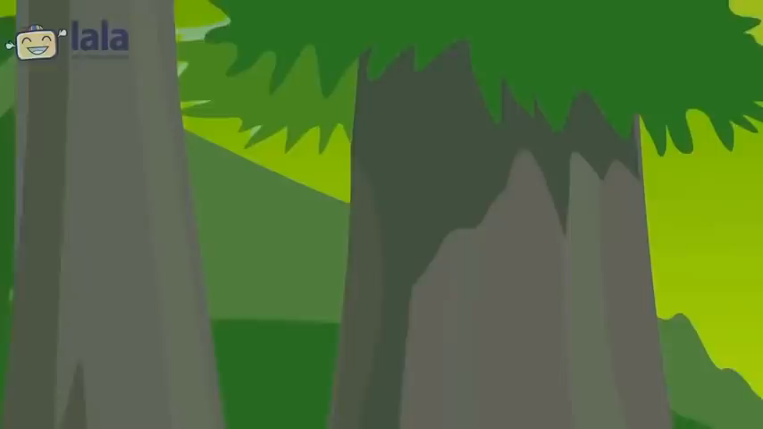

Slide 5

Kể chuyện:
Dê con nghe lời mẹ

Slide 6
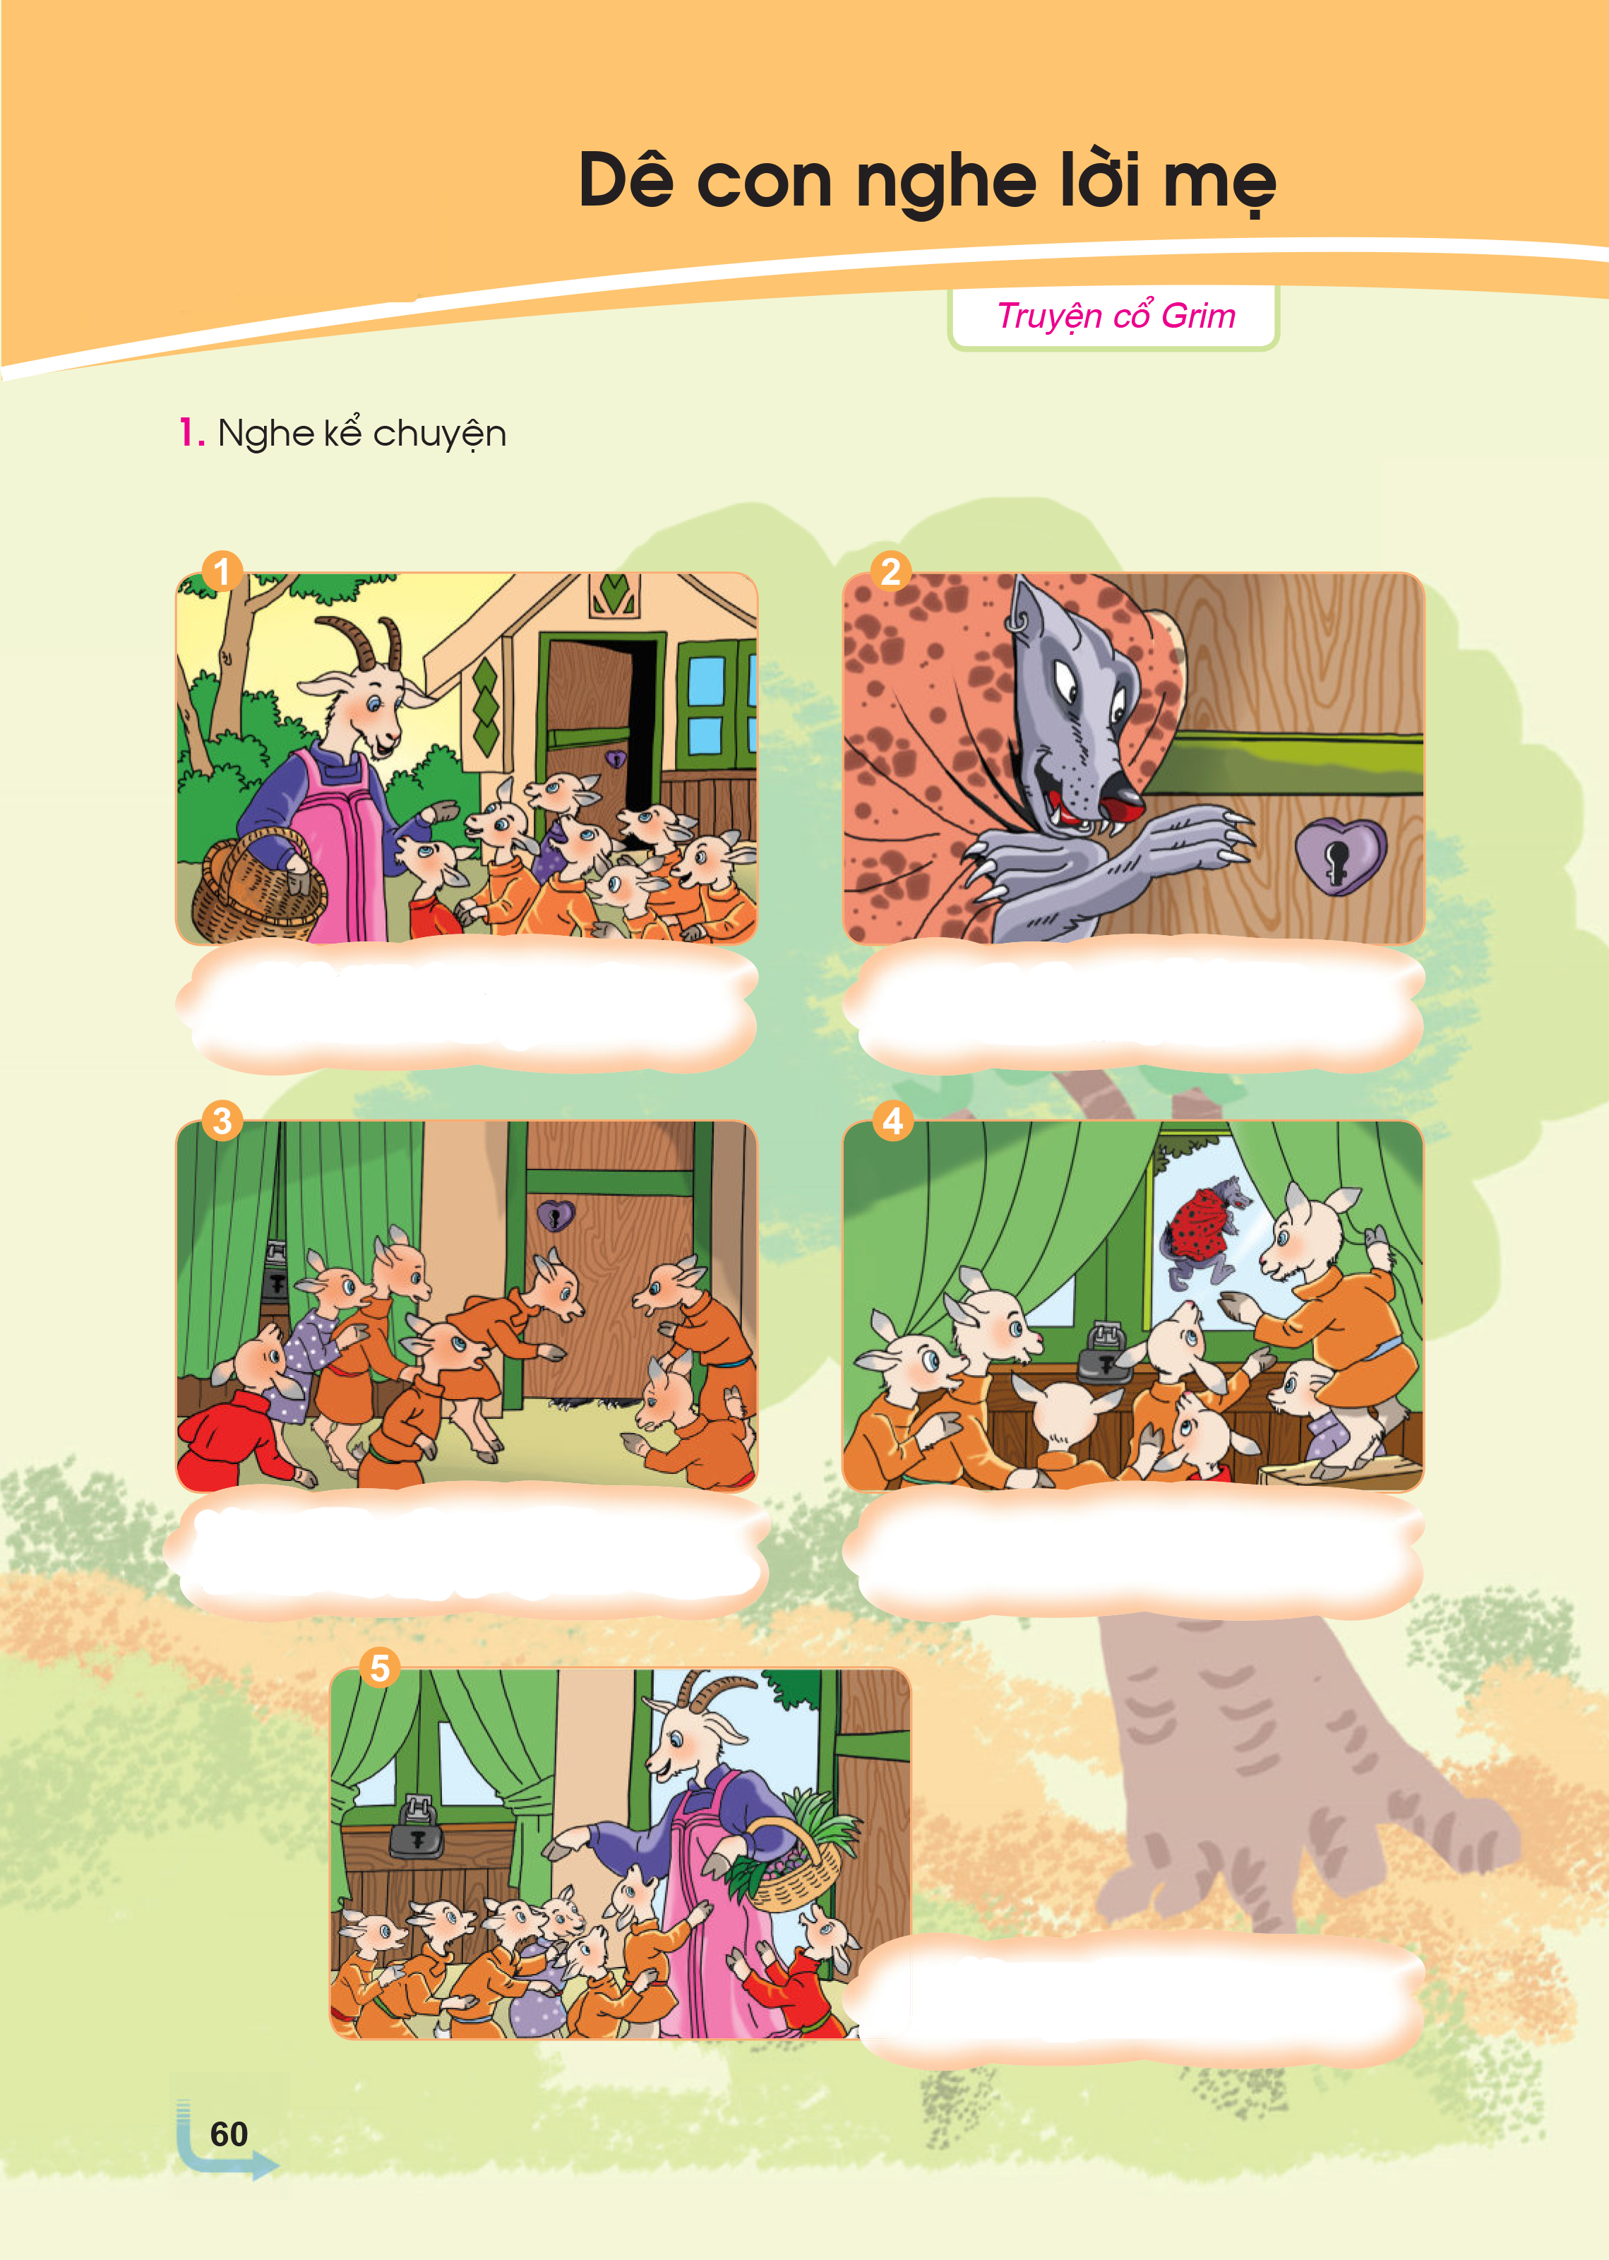

Slide 7



Nghe kể chuyện

Slide 8
S/60

Slide 9
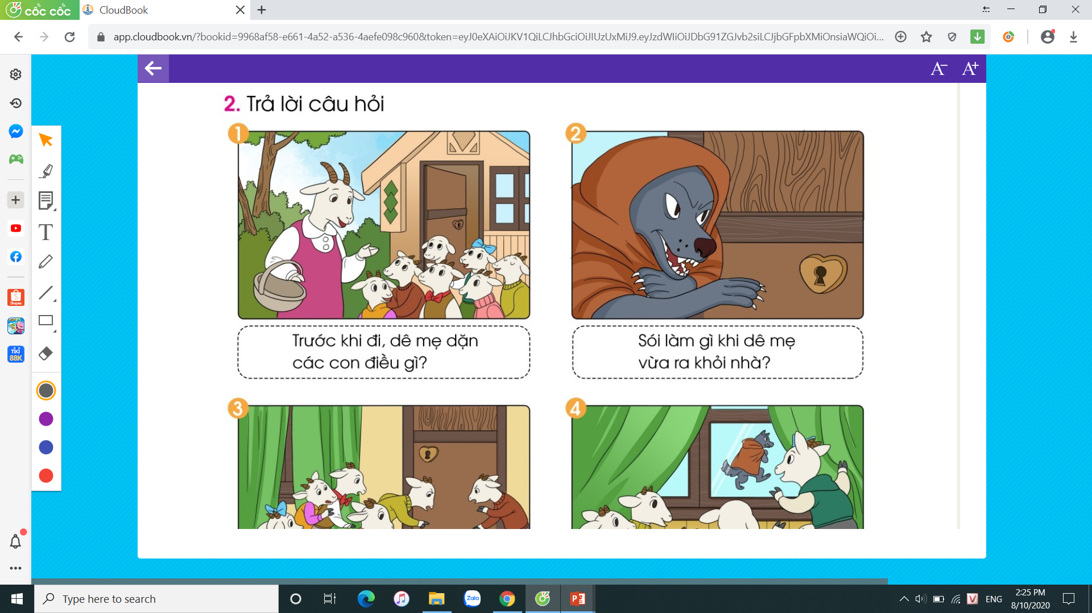
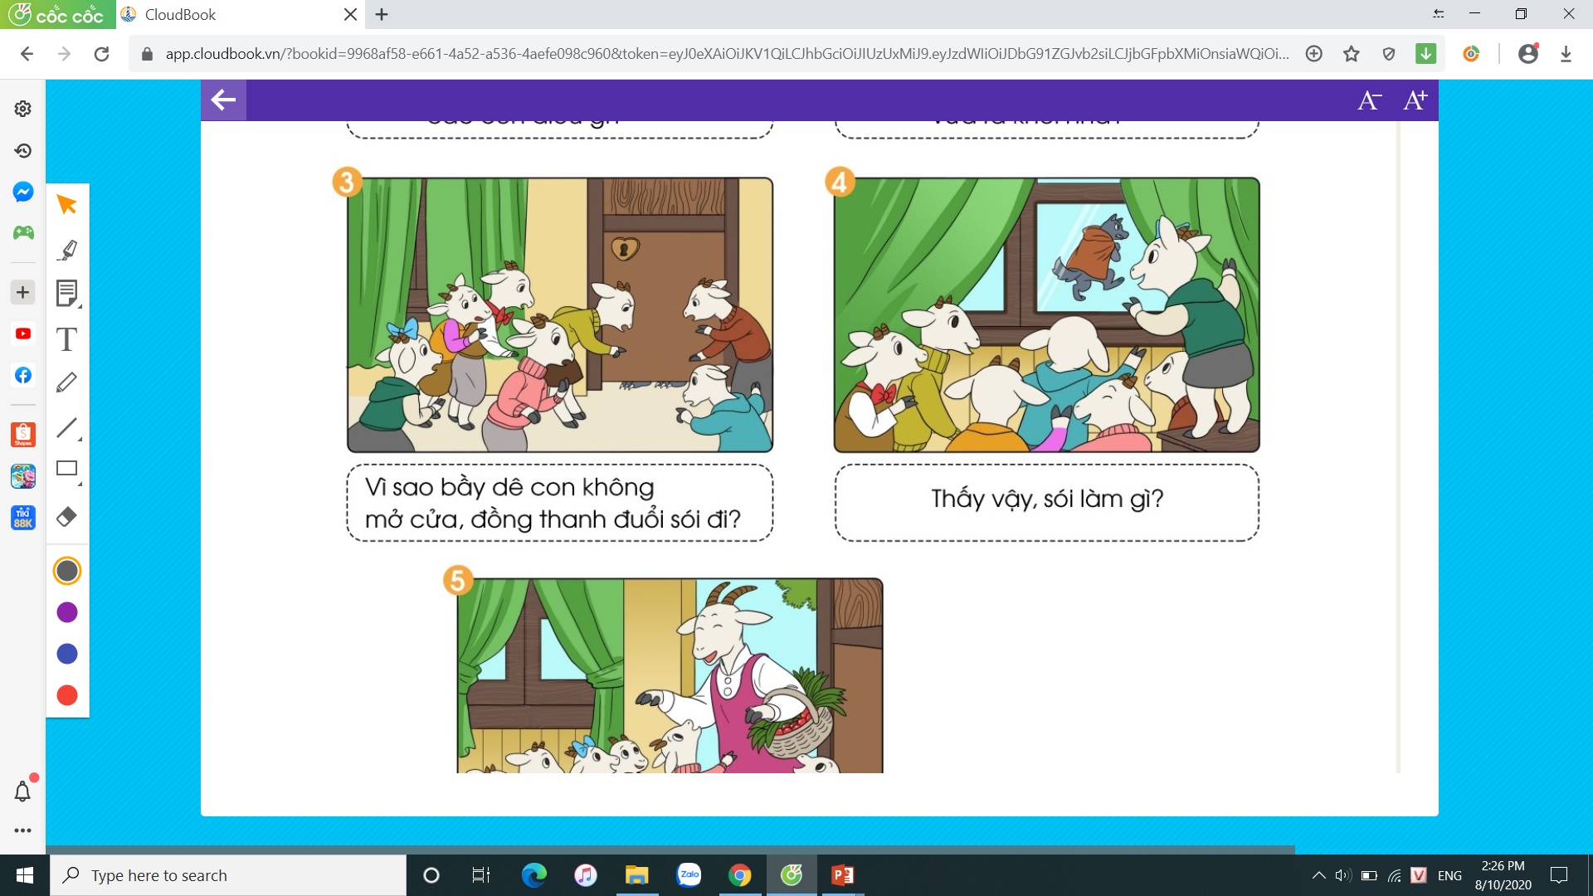
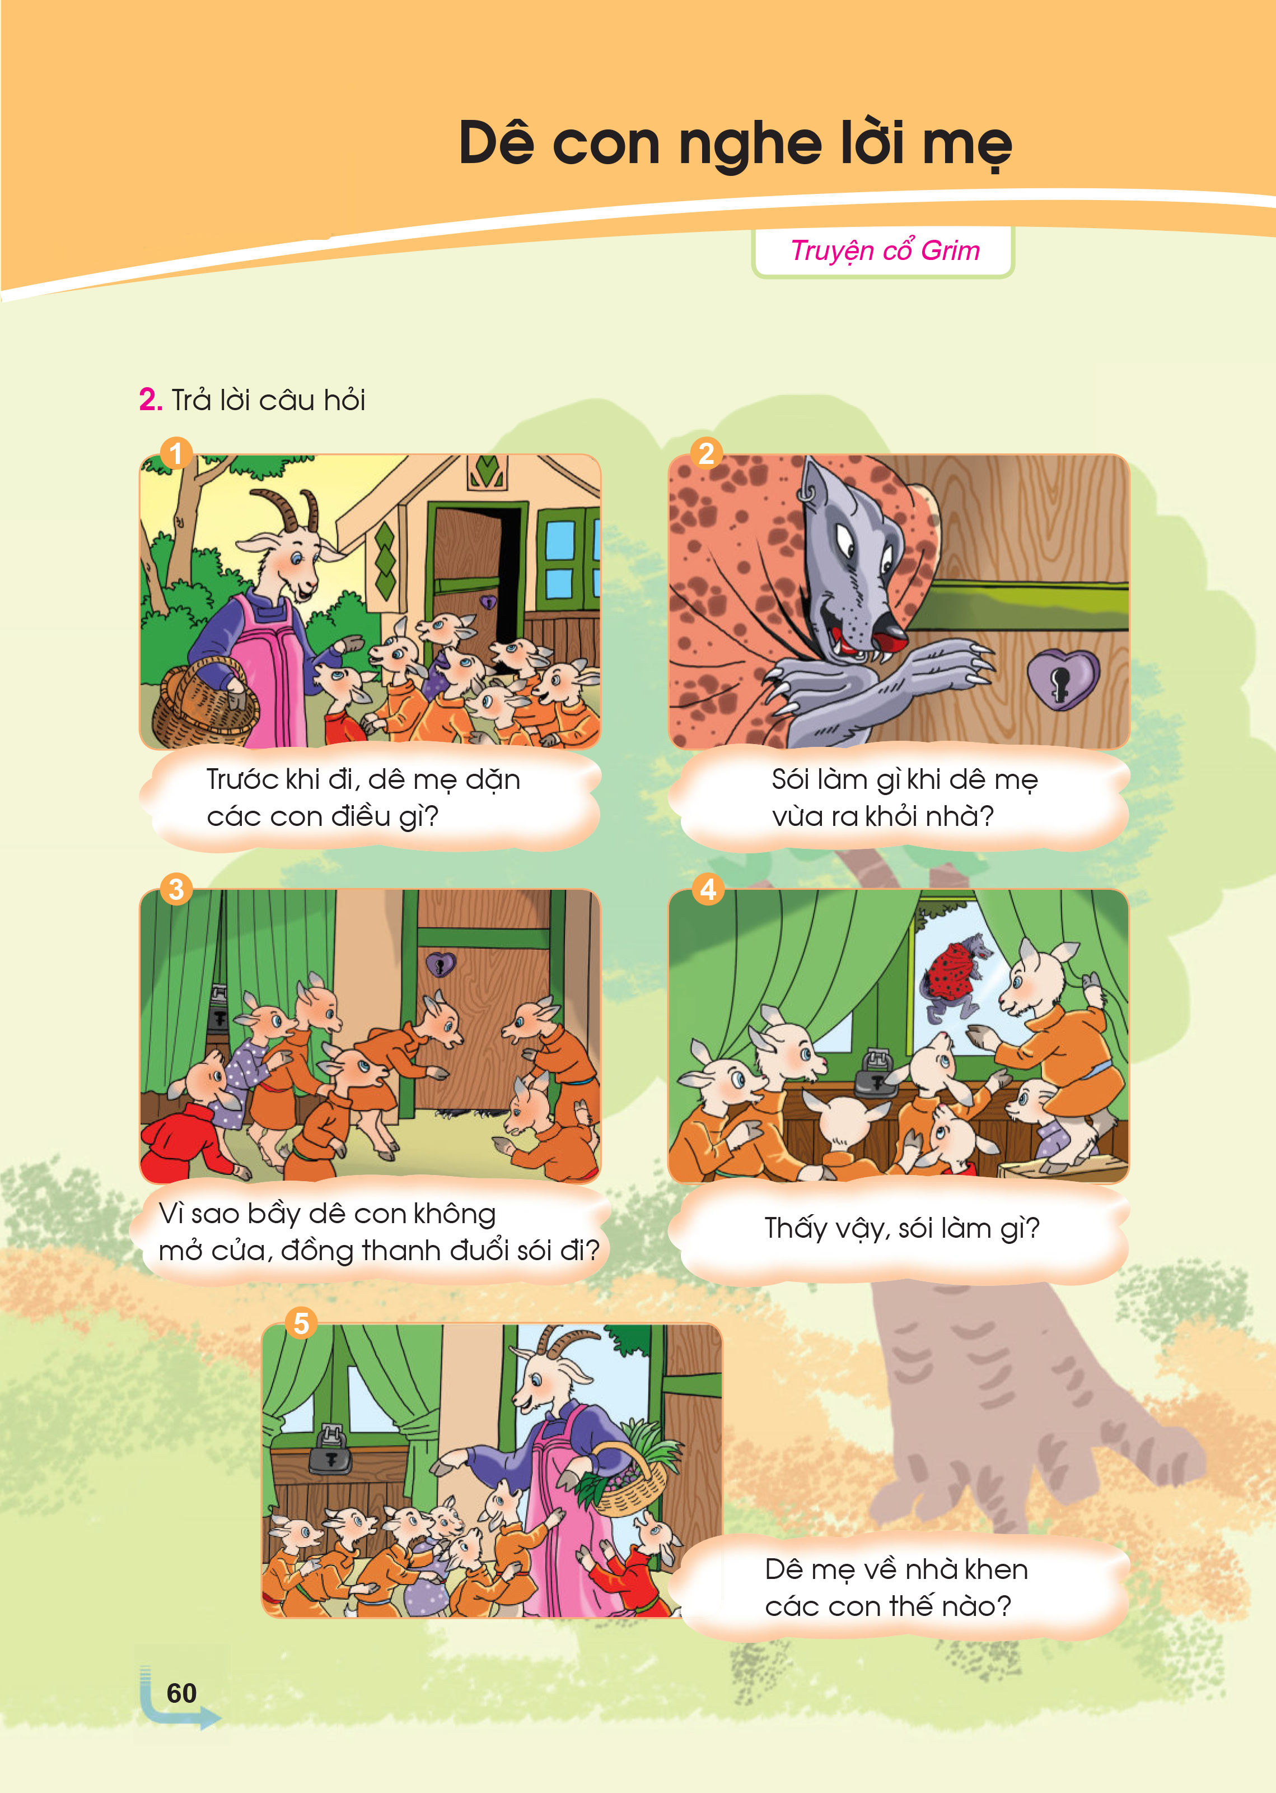
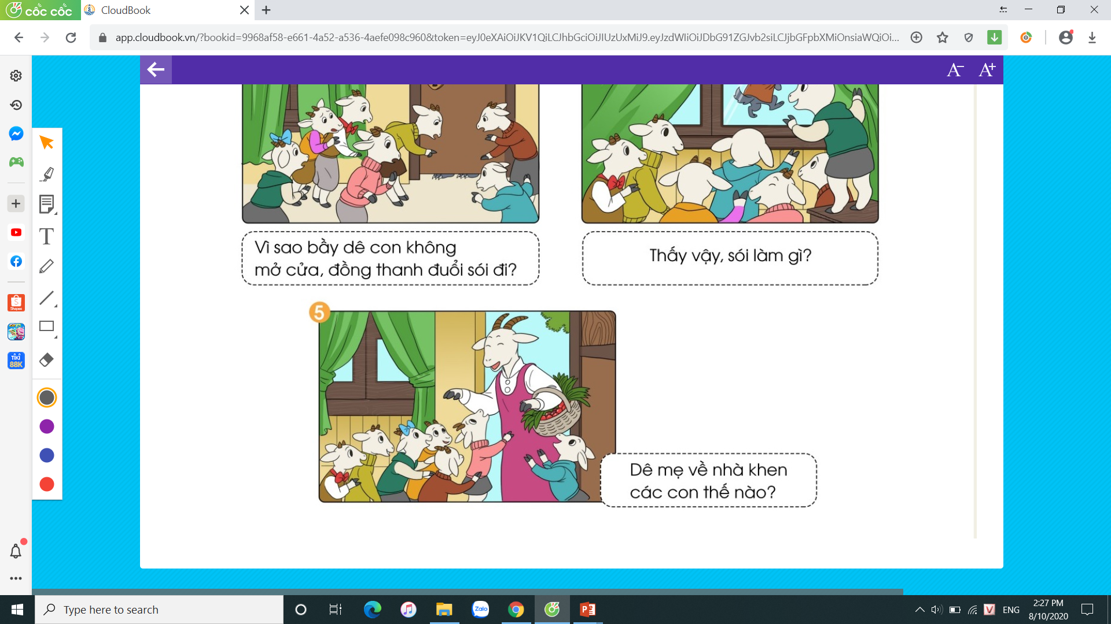

Slide 19
Làm việc nhóm

Slide 20



Tiêu chí
Kể đúng
Kể to, rõ ràng
Kể hay

Slide 22





Ô CỬA EM YÊU
Bánh
Tờ kê tay
1
2
3
Kẹo
Bim bim
Thước kẻ
Vở
4
5
Bút chì
Vỗ tay
QUAY

Slide 23



QUAY VỀ

Slide 24
QUAY VỀ

Slide 25
QUAY VỀ

Slide 26
QUAY VỀ

Slide 27
QUAY VỀ

Slide 29



Tìm hiểu ý nghĩa câu chuyện

Slide 30

XIN TRÂN TRỌNG CẢM ƠN!

